Slide 1
ICANN当前主要工作
顶级域的统一适用
ICANN-CATR本地化项目
Module 2.2

Slide 2
所有顶级域（TLDs）的统一适用
www.icann.org

Slide 3

统一适用
背景：
1980s-90s：顶级域数量少；大部分是双字母的国家地区顶级域和三字母的通用顶级域
2000s：多于三个字母的新通用顶级域出现（例如.info，.museum）
2010：非ASCII的国家地区顶级域名发布（.中国，.சிங்கப்பூர், .مليسيا.）
2012：新通用顶级域计划 = 一千多个新通用顶级域（包括新的国际化域名）将扩充域名系统

Slide 4
统一适用方面存在哪些问题？
问题：现有的软件经常会忽略超过三个字母的顶级域和非ASCII码的顶级域
这不是ICANN本身的问题——需要软件和网络开发者、供应商、域名注册运营机构的跨界合作
ICANN可以为寻找解决方案起到促进作用

Slide 5
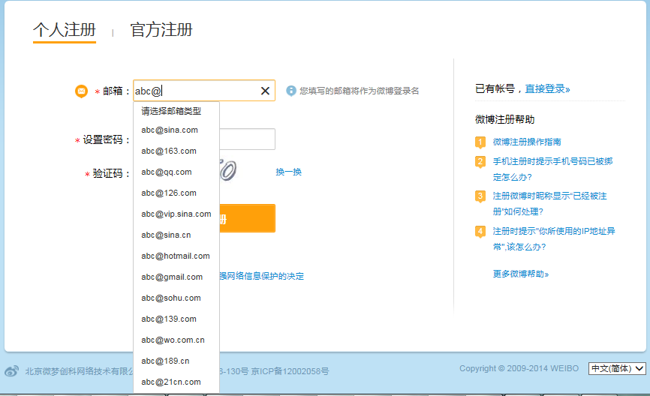
例一：新通用顶级域
表格中提供的选择有限制，通常不出现新通用顶级域

Slide 6

例二：国际化域名
无法正确识别国际化域名（IDNs）

Slide 7
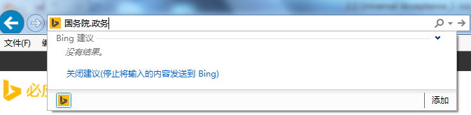

例三：浏览器和搜索引擎的识别
地址栏不能正确识别国际化域名
搜索结果不能正确出现国际化域名

Slide 8


例三：浏览器显示
显示为punycode编码

Slide 9
ICANN社群目前进行的工作
2010：ccNSO和GNSO理事会设立国际化域名联合工作组（JIG）
2013年11月：联合工作组最终报告发布
2014年6月：“统一适用议题路线图”建议稿征求公众评论意见
路线图建议稿中关于ICANN作用的重点内容：
  在涉及统一适用问题的利益相关方中引起关注、并建立工作关系
  推动国际化邮件，以此作为启动国际化域名实现全功能的路径
  将取得的进展建立“集体记录”，以便进行推广
  建立机制，集中收集问题和成果的报告，将信息分享给利益相关方以便获得解决

Slide 10
下一步怎么办？
更多信息见：
统一适用议题路线图建议稿及公众意见征集：https://www.icann.org/public-comments/tld-acceptance-initiative-2014-06-18-en
国际化域名联合工作组关于统一适用的最终报告： http://ccnso.icann.org/announcements/announcement-18nov13-en.htm
ICANN关于统一适用问题的背景信息： http://www.icann.org/en/resources/tld-acceptance
我们需要来自中国的意见
远程或现场参与ICANN会议，向我们提交意见

Slide 11
谢谢！
答疑时间
apachub@icann.org

